Slide 1
СЕТЕВОЙ ПРОЕКТ «Инженерное мышление и научно-техническое творчество»
Сведения об авторах и СТО:
Коротеева Ольга Сергеевна,
заведующий
спортивно-техническим отделом
Панкратова Людмила Павловна, методист
Сайт отдела https://sites.google.com/site/stoddutfru/
Сайт проекта https://sites.google.com/view/ddutstoengineer/
Сведения об организации:
ГБУ ДО ДДЮТ Фрунзенского района
Web-сайт ddut.ru
Телефон 8 (812) 774-52-05, доб. 213
Электронная почта ddutsto@gmail.com

Slide 2
I. КОНЦЕПТУАЛЬНЫЙ БЛОК
«Учёные изучают то, что уже есть, инженеры создают то, чего никогда не было»
Альберт Эйнштейн

Slide 3
Идея и цель сетевого проекта
Идея проекта:
Эффективное использование
образовательного потенциала партнеров
по сетевому взаимодействию
Паспорт проекта
Цель проекта:
Создание единого образовательно-информационного пространства для формирования инженерных компетенций учащихся за счет сетевого взаимодействия разного уровня

Slide 4
Направления работы по проекту
Программно-методическое и материально-техническое обеспечение;
Организационное и содержательное обеспечение мероприятий; План работы с ГМТУ 2018
Мониторинговые исследования по информатизации и эффективности реализации проекта;
Просветительская деятельность по представлению результатов проекта.

Slide 5
Актуальность проекта
Сетевое сотрудничество
Успешность личности в профессиональной деятельности – это правильный выбор профессии, умение сотрудничать, креативность, эмоциональный интеллект и когнитивная гибкость.
Способности к созданию смыслов
Взаимодействие с людьми разных культур
Грамотность в медиа-пространстве
Междисциплинарность
Дизайнерское мышление
Управление умственной нагрузкой
Вычислительное мышление
Виртуальное взаимодействие

Slide 6
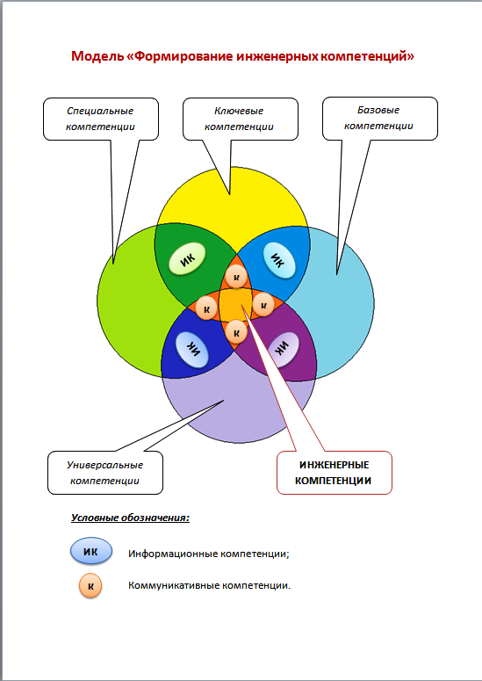
Модель инженерных компетенций
ЭТО:
не просто набор отдельных видов компетенций, а комплекс, который представляет собой интеграцию профессиональных и личностных свойств специалиста – инженера;
инструмент, который задает сплав желаемых свойств личности и профессиональных качеств, который определяет эффективность деятельности специалиста.
Образовательные программы

Slide 7
Особенности формирования инженерных компетенций
Для формирования инженерных компетенций нужны способы и формы обучения, основанные на активной субъектной позиции учащихся
Не менее важная задача формирования всех компетенций – это получение и развитие навыков самообразования.
Сетевое взаимодействие с организациями, вузами и предприятиями играет важнейшую роль в профессиональном становлении и развитии личности.

Slide 8
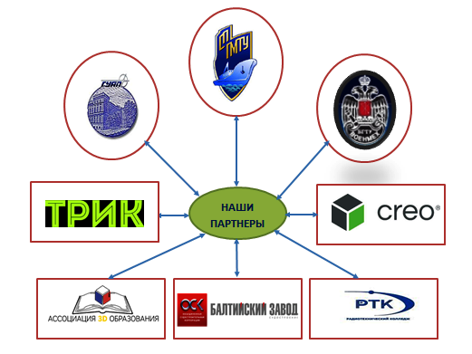
Партнеры по сетевому взаимодействию
ИМЦ Фрунзенского района
ГБУ ДО ЦТ и О Фрунзенского района
СТО ДДЮТ
Школы Фрунзенского района
Городской уровень
Районный уровень

Slide 9
II. БЛОК ПРАКТИЧЕСКОЙ РЕАЛИЗАЦИИ

Slide 10
Характеристика этапов реализации проекта
ЭТАП 1. Подготовительный (2016-2017)
Разработка концепции, цель, задачи, направления деятельности;
Ресурсы: материально-технические, методические, кадровые, информационные;
Критерии оценки проекта, отдельных направлений и этапов.
ЭТАП 2. Конструктивный (2017-2018)
Разработка и реализация системы мероприятий для учащихся;
Разработка и реализация системы мероприятий для педагогов (конкурсы, семинары, самообразование и пр.)
Мониторинговые исследования по разным направлениям.
ЭТАП 3. Аналитический (2018-2019)
Представление опыта работы на мероприятиях разного уровня в различной форме;
Обобщение результатов мониторинговых исследований;
Подготовка материалов по обобщению опыта работы по проекту.
ЭТАП 4. Итоговый (2019-2020)
Аналитическая работа по эффективности реализации проекта;
Подготовка материалов к презентации итогов работы по проекту:
Мероприятия по организации просветительской деятельности.

Slide 11
III. БЛОК РЕЗУЛЬТАТИВНЫЙ

Slide 12
Результаты реализации проекта
1. Программно-методическое и материально-техническое обеспечение
2. Организационное и содержательное обеспечение мероприятий проекта
Разработаны 6 новых образовательных программ технической направленности
Разработана система мероприятий для учащихся и педагогов
Калейдоскоп проектов
Профессия - инженер
Кабинеты оснащены новым оборудованием, модернизированы ПК и другие технические средства
Курсы ДО

Slide 13
Результаты реализации проекта
3. Мониторинговые исследования
4. Просветительская деятельность
Уровень информатизации образовательного пространства
Уровень информационной культуры педагога и учащегося
Опыт и результаты представлены (статьи, выступления, проекты)
Всероссийский уровень - 8
Городской уровень - 8
Кластерная система обработки результатов мониторинга
Критерии для проведения внешней экспертизы
Критерии для оценки эффективности реализации проекта
Районный уровень - 7
ДДЮТ - 10

Slide 14
Перспективы развития сетевого сотрудничества
Увеличение количества сетевых партнеров;
Расширение спектра разных видов и форм сетевого взаимодействия;
Развитие и использование форм дистанционного образования для учащихся и педагогов с использованием ресурсов сетевых партнеров;
Разнообразие дистанционных мероприятий для учащихся и педагогов;
Разработка сетевой образовательной программы для обучения учащихся;
Систематическое обобщение опыта работы и представление его на разных уровнях и мероприятиях;
Создание цифровой образовательной среды для учащихся и педагогов.

Slide 15
Приложения
Приложение 1
РЕЗУЛЬТАТЫ МОНИТОРИНГА ПО ИНФОРМАТИЗАЦИИ ОБРАЗОВАТЕЛЬНОГО ПРОСТРАНСТВА ЗА ДВА УЧЕБНЫХ ГОДА: 2015-2016 и 2016-2017 уч. гг.
Приложение 2
МОНИТОРИНГ РАЗВИТИЯ ТВОРЧЕСКИХ СПОСОБНОСТЕЙ УЧАЩИХСЯ КОЛЛЕКТИВОВ ТЕХНИЧЕСКОЙ НАПРАВЛЕННОСТИ 2016-17 уч. гг.
Приложение 3
ТАБЛИЦА «ПОКАЗАТЕЛИ И ИНДИКАТОРЫ ИНЖЕНЕРНЫХ КОМПЕТЕНЦИЙ В ПРОГРАММАХ ТЕХНИЧЕСКОЙ НАПРАВЛЕННОСТИ»
Приложение 4
ПРОЕКТ«ИНЖЕНЕРНОЕ МЫШЛЕНИЕ И НАУЧНО-ТЕХНИЧЕСКОЕ ТВОРЧЕСТВО»

Slide 16
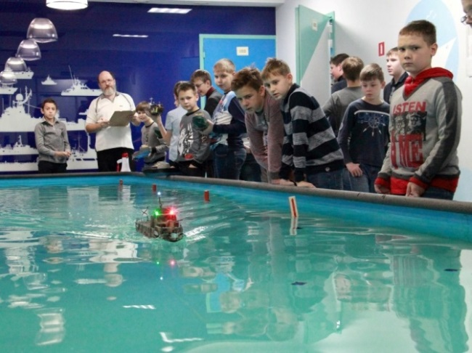
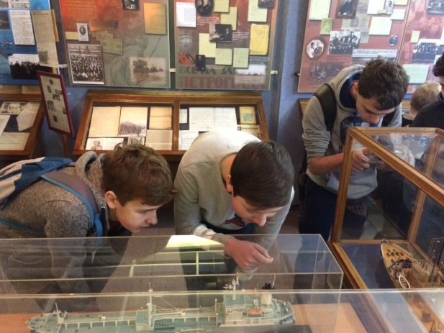
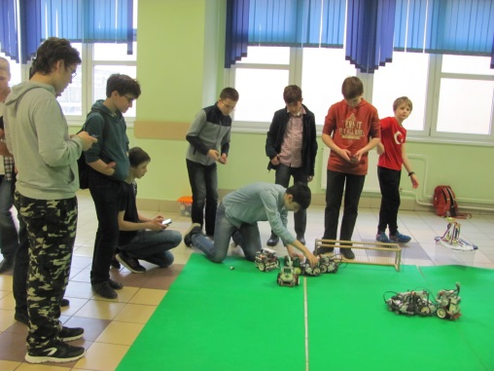
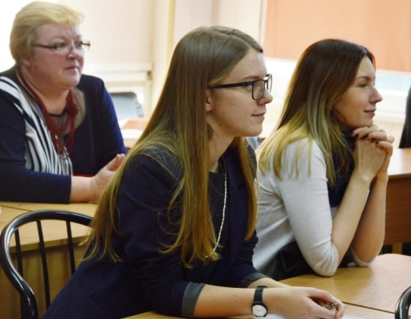
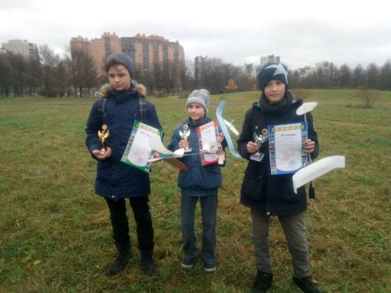
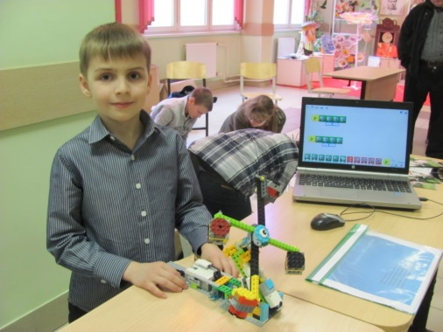
ОСНОВНЫЕ МЕРОПРИЯТИЯ ПО ПРОЕКТУ

Slide 17
Мероприятия спортивно-технического отдела
2 районых конкурса
1 городской
~ 40 ОУ
~250 чел.
2 межрайонных
фестиваля
~21 ОУ
~183 чел.
Информационные
технологии
Робототехника
Авиа-
моделирование
Судо-
моделирование
5 открытых районых
соревнований
~16 ОУ
~85 чел.
4 районных
соревнования
~25 ОУ
~102 чел.

Slide 18
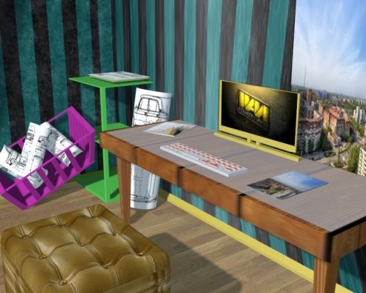
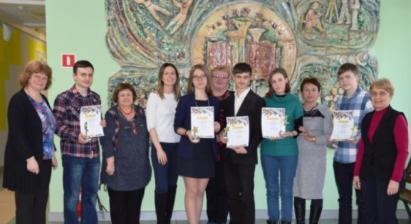
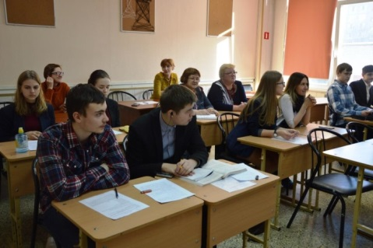
Мероприятия спортивно-технического отдела
Информационные технологии
«Компьютерный вернисаж» районный конкурс-фестиваль (ноябрь)
«ИНФОМИР» III районный конкурс
по информатике и ИКТ (февраль)
Городского конкурса школьников по программированию и компьютерным работам: номинация «ЗD компьютерная графика и анимация» (март)
Темы конкурсов:
Профессия инженер
Профессия и карьера
Образование – карьера – лидер

Slide 19
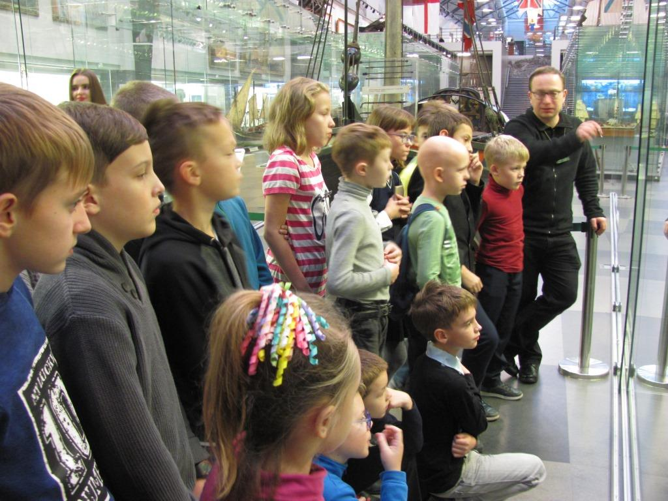
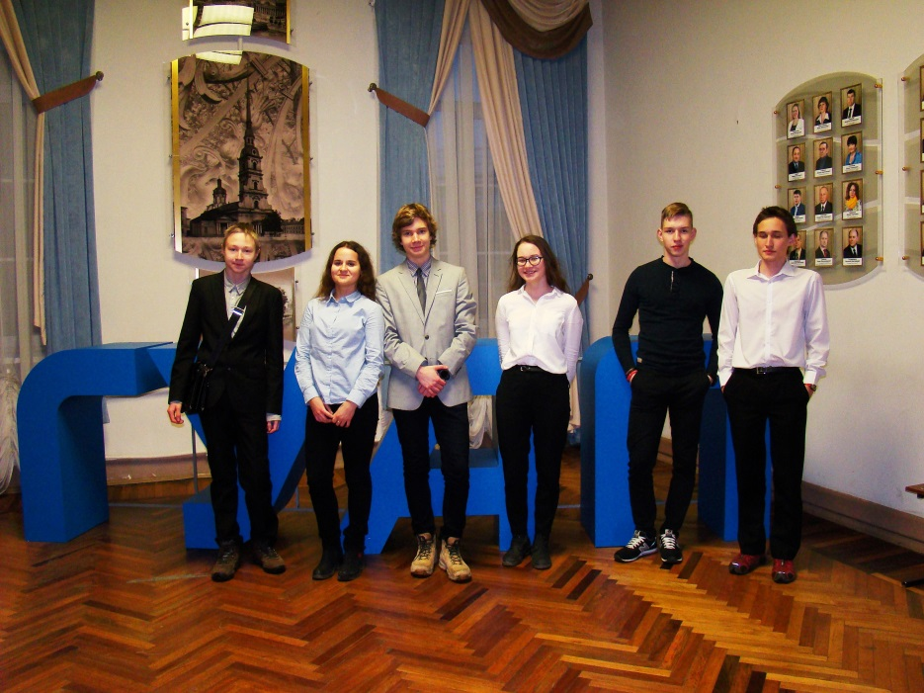
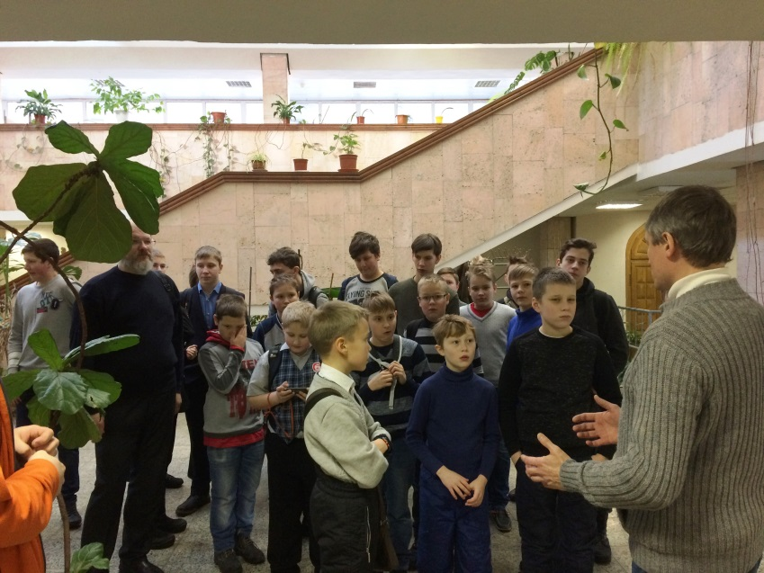
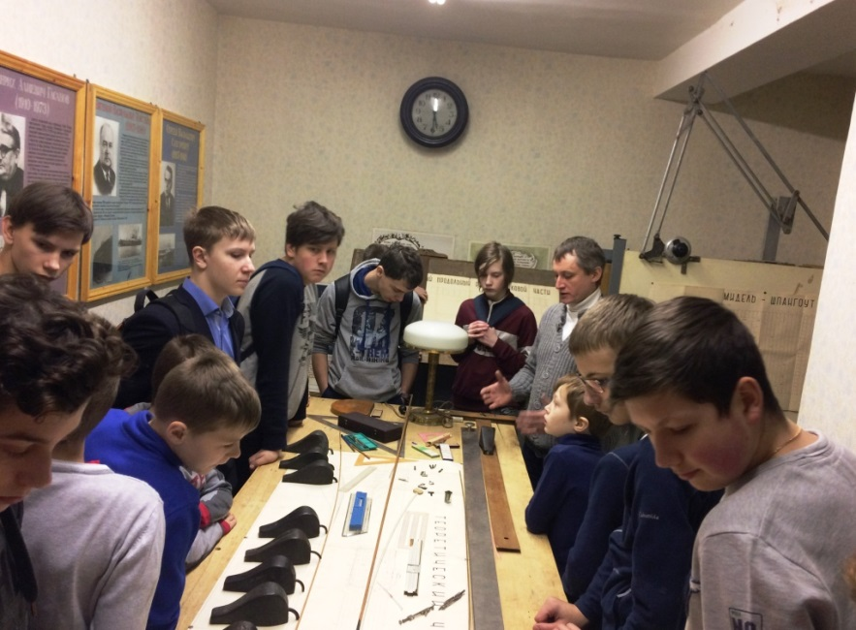
Экскурсии учащихся

Slide 20
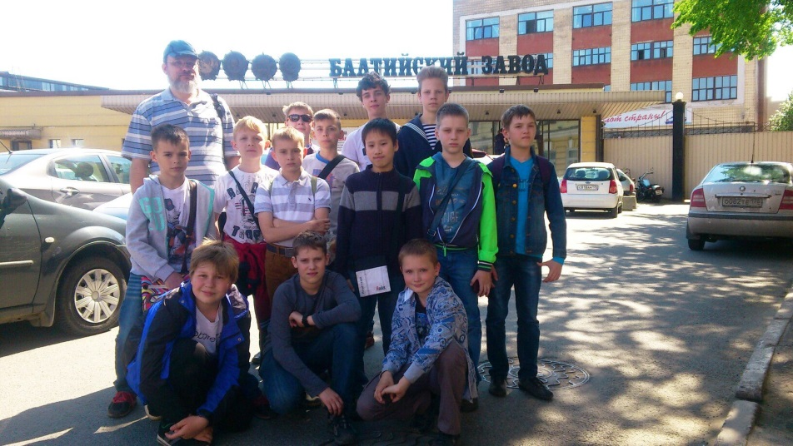
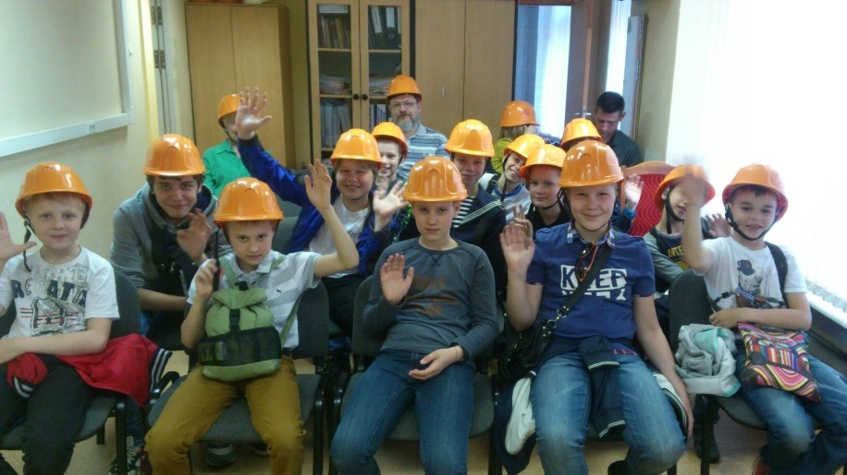
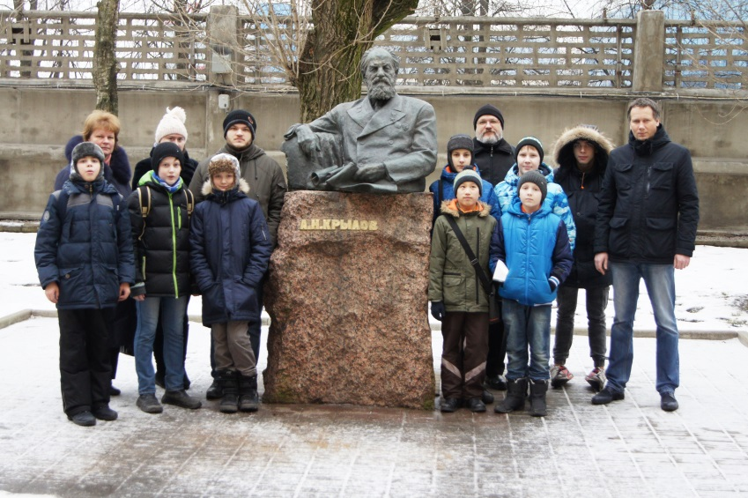
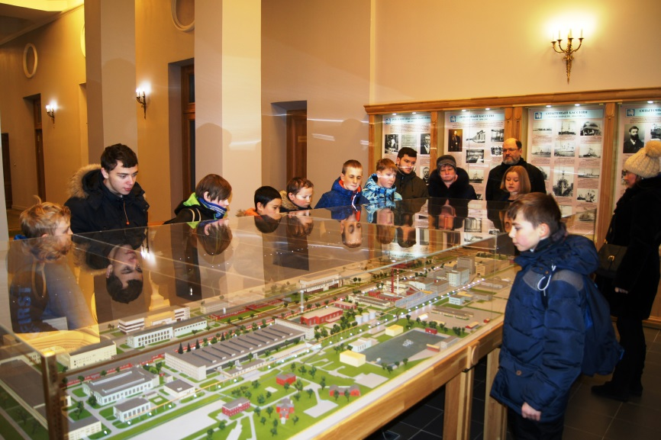
Экскурсии учащихся

Slide 21
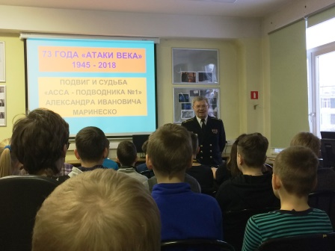
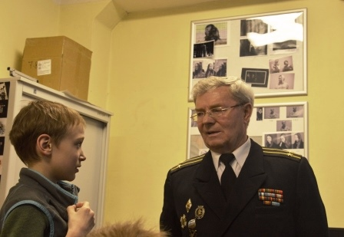
Встречи, беседы
В рамках сетевого проекта с Санкт-Петербургским государственным морским техническим университетом и проекта "ИНЖЕНЕРЫ - СТРОИТЕЛИ БУДУЩЕГО" накануне праздника «День защитника Отечества» 19 февраля 2018 года для учащихся коллективов спортивно-технического отдела была организована встреча с капитаном 2 ранга запаса Сапожниковым Василием Александровичем

Slide 22
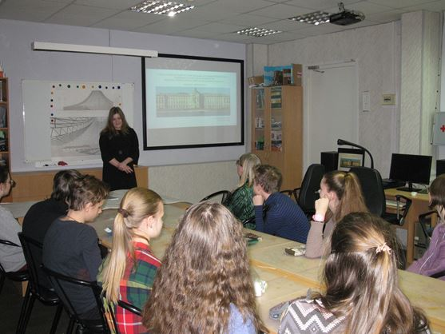
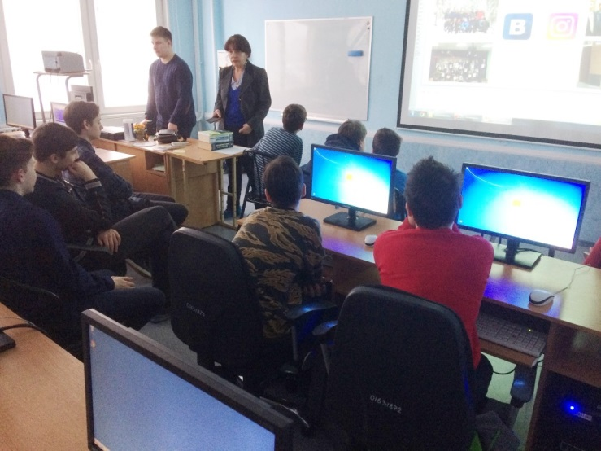
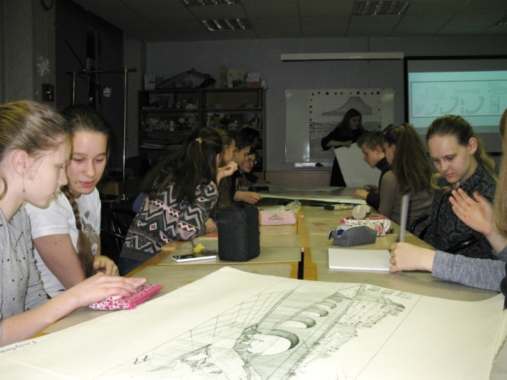
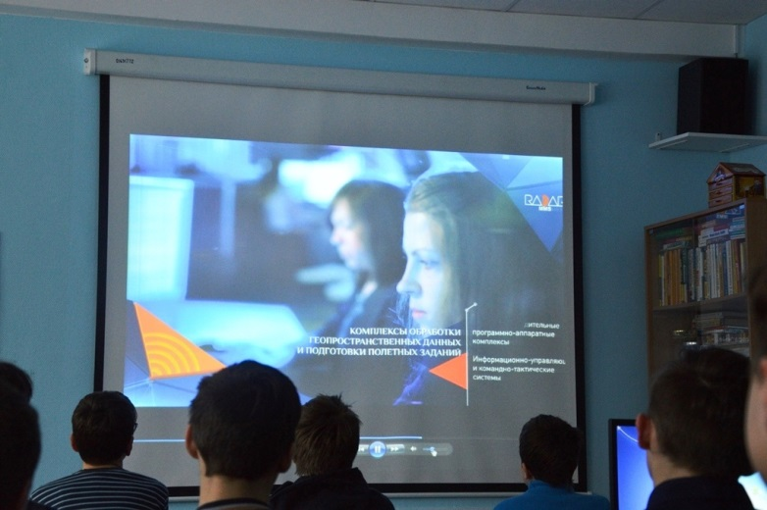
Встречи, беседы
19 марта 2018 года для учащихся состоялась профориентационная беседа с представителями Радиотехнического колледжа.
2 февраля 2018 года в спортивно-техническом отделе ДДЮТ прошло профориетационное занятие со студенткой Российской академии художеств

Slide 23
Система мероприятий по проекту
Смотр-конкурс
«Радуга проектов»
в коллективах СТО
март
Конкурс «Калейдоскоп проектов»
декабрь
Праздник «Инженеры – профессия будущего»
апрель

Slide 24
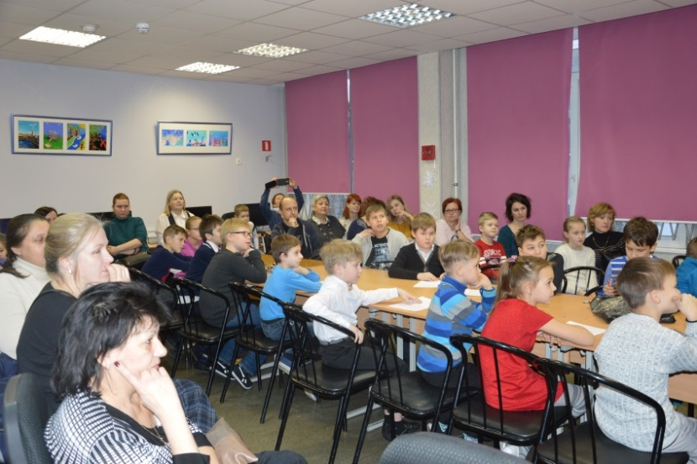
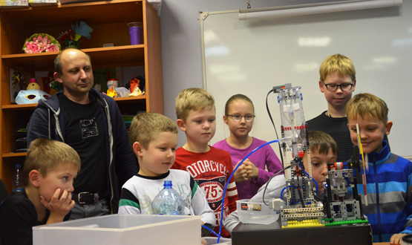
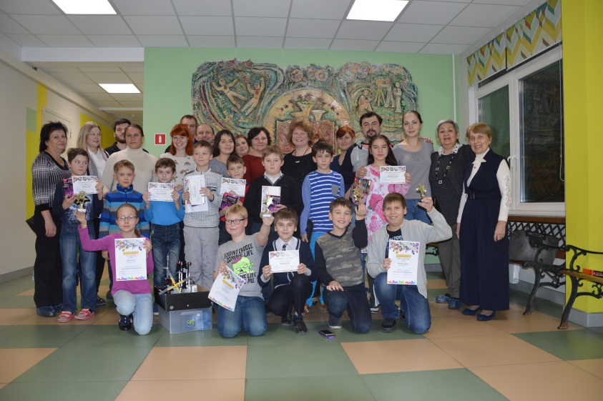
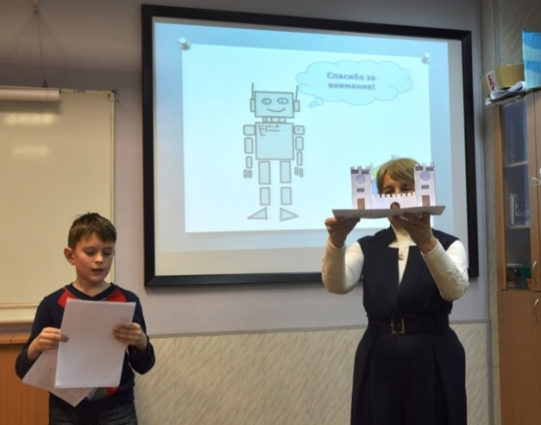
Фоторепортаж с конкурса «Калейдоскоп проектов»

Slide 25
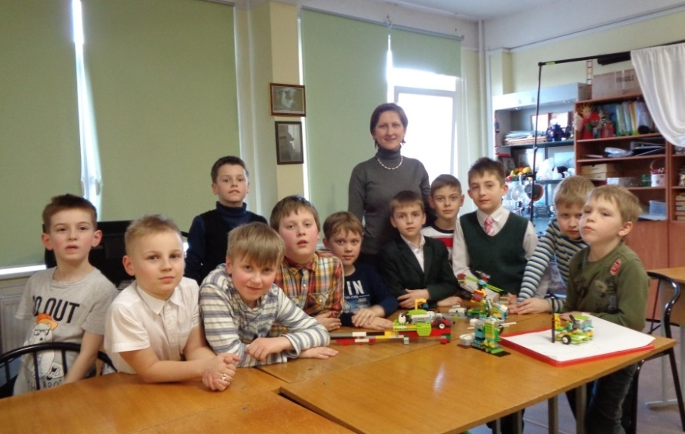
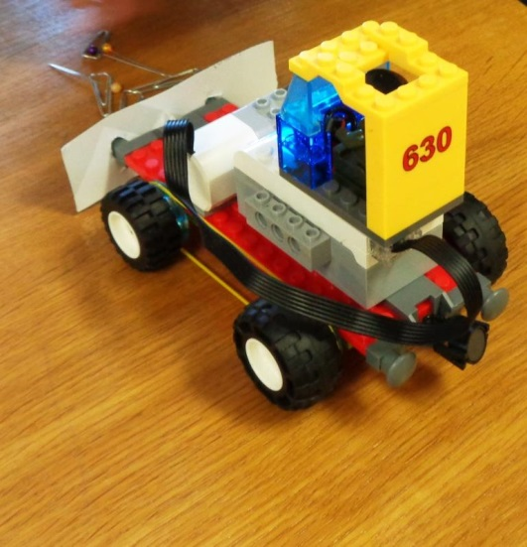
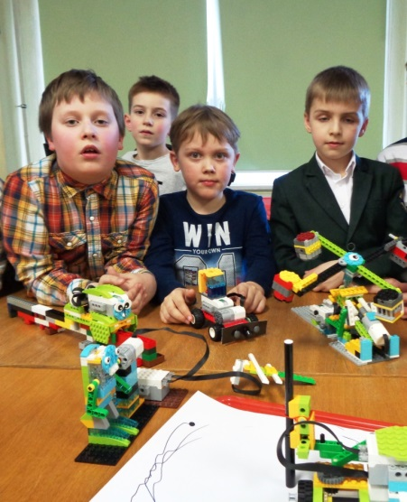
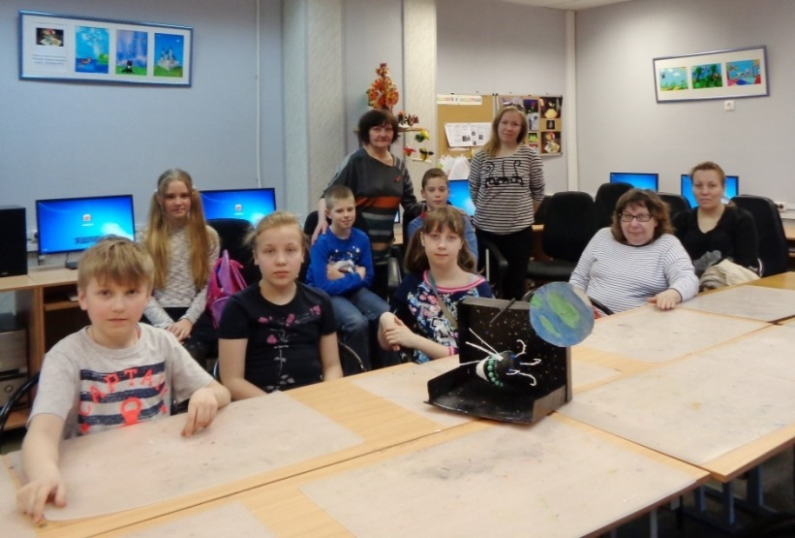
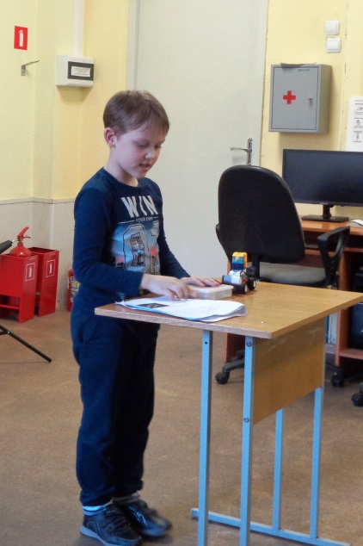
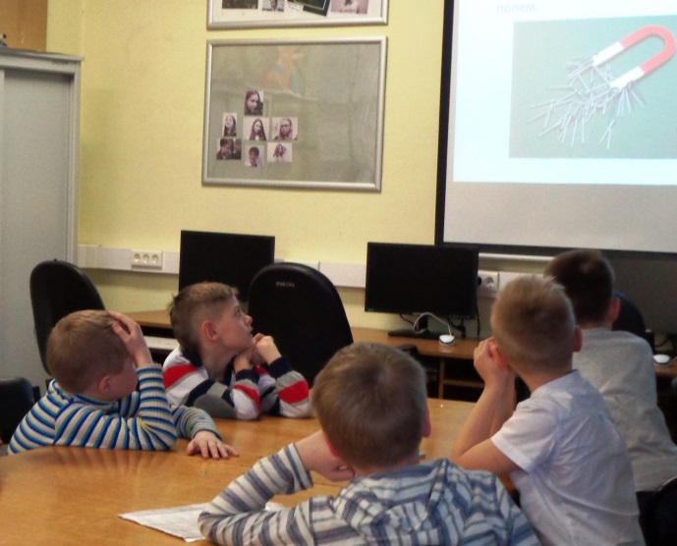
Смотр-конкурс «Защита проектов»

Slide 26
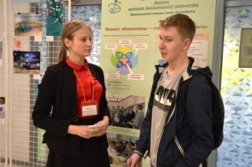
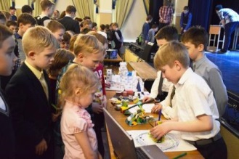
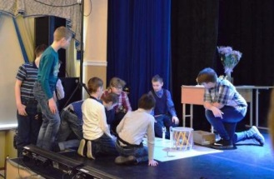
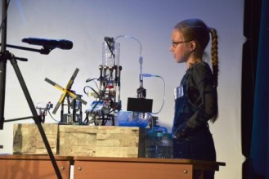
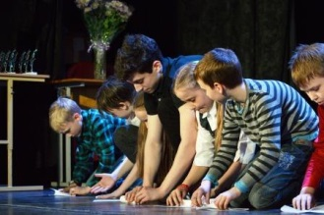
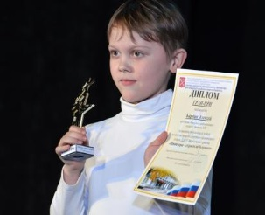
Праздник «Инженеры – строители будущего»

Slide 27
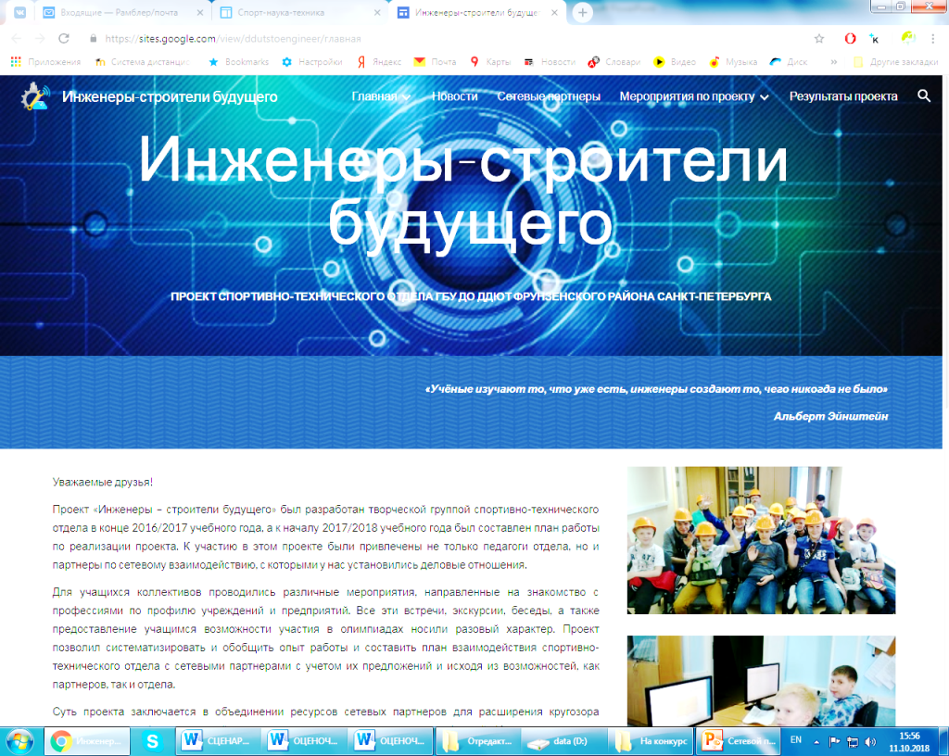
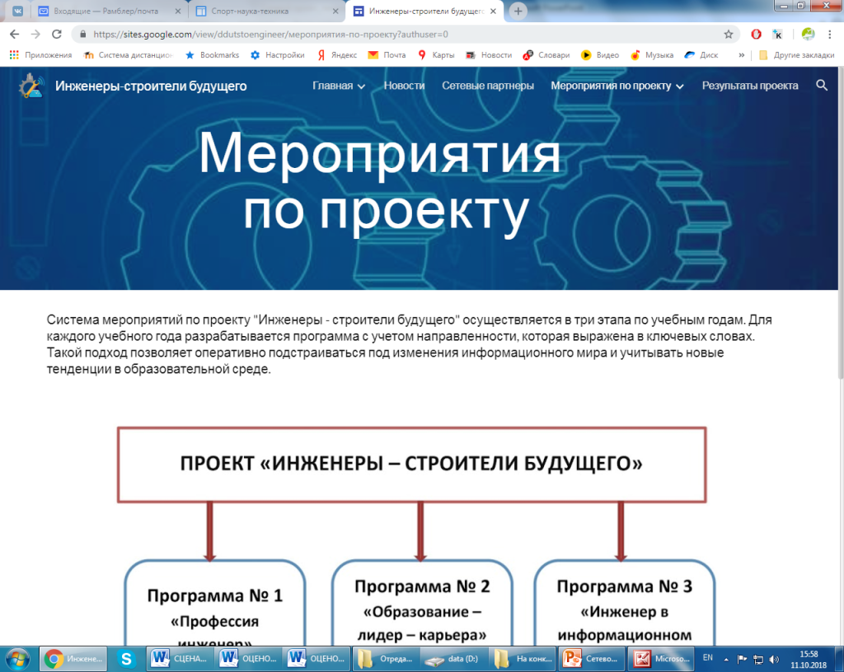
Сайт «Инженеры – строители будущего»
Сайт проекта
https://sites.google.com/view/ddutstoengineer/

Slide 28
Практическая работа в группах
1 группа – Представить 3-5 мотиваторов для организации, которую мы бы хотели привлечь к сетевому взаимодействию;
2 группа – Преимущества сетевого взаимодействия (3-5);
3 группа – Какие проблемы возникают у организаторов сетевого взаимодействия? (3-5);
4 группа – Эффекты от развития и формирования инженерных компетенций с раннего школьного возраста (3-5);
5 группа – Недостатки и/или проблемы развития и формирования инженерных компетенций с раннего школьного возраста (3-5).

